Slide 1


Unidad 5.2: inferencia básica en poblaciones normales

Slide 2
¿En qué punto estamos?
Unidad 5 – Inferencia Estadística
1. Distribuciones en el muestreo
2. Inferencia básica en poblaciones normales
3 Análisis de la varianza
4. Introducción a la regresión lineal

Slide 3
Contraste de hipótesis
¿Es cierta una afirmación sobre la población?

Slide 4

¿Qué es una hipótesis?
¿Es la media de la población igual a 20?

Slide 5
¿Qué es una hipótesis?
¿Es la media de la población igual a 20?
¿Está el paramétro poblacional por encima de un umbral?

Slide 6
¿Qué es una hipótesis?
¿Es la media de la población igual a 20?
¿Está el paramétro poblacional por encima de un umbral?
¿Son las medias en las dos poblaciones diferentes?

Slide 7
¿Qué es una hipótesis?
¿Es la media de la población igual a 20?
Una hipótesis es una afirmación sobre una población cuya veracidad queremos confirmar o cuestionar
Para ello, tendremos que trabajar con la información que tenemos en la muestra…
Al proceso de comprobar la hipótesis se le conoce como contraste de hipótesis.
¿Está el paramétro poblacional por encima de un umbral?
¿Son las medias en las dos poblaciones diferentes?

Slide 8


Algo de terminología en el contraste de hipótesis
Definamos algunos conceptos importantes
El presente
Tenemos un conocimiento previo, conservador, sobre el mundo. Algo que asumimos cierto.
H0: Hipótesis nula

Slide 9
Algo de terminología en el contraste de hipótesis
Definamos algunos conceptos importantes
Alguna indicación o evidencia de que algo pueda haber cambiado con respecto a la hipótesis nula
El presente
Tenemos un conocimiento previo, conservador, sobre el mundo. Algo que asumimos cierto.
H0: Hipótesis nula
Idea innovadora o posible nuevo conocimiento sobre la población.
H1: Hipótesis alternativa

Slide 10
Algo de terminología en el contraste de hipótesis
Definamos algunos conceptos importantes
Alguna indicación o evidencia de que algo pueda haber cambiado con respecto a la hipótesis nula
Contraste de hipótesis – Posible actualización de lo que conocemos sobre la población, con un cierto grado de confianza
El presente
Tenemos un conocimiento previo, conservador, sobre el mundo. Algo que asumimos cierto.
H0: Hipótesis nula
Idea innovadora o posible nuevo conocimiento sobre la población.
H1: Hipótesis alternativa

Slide 11
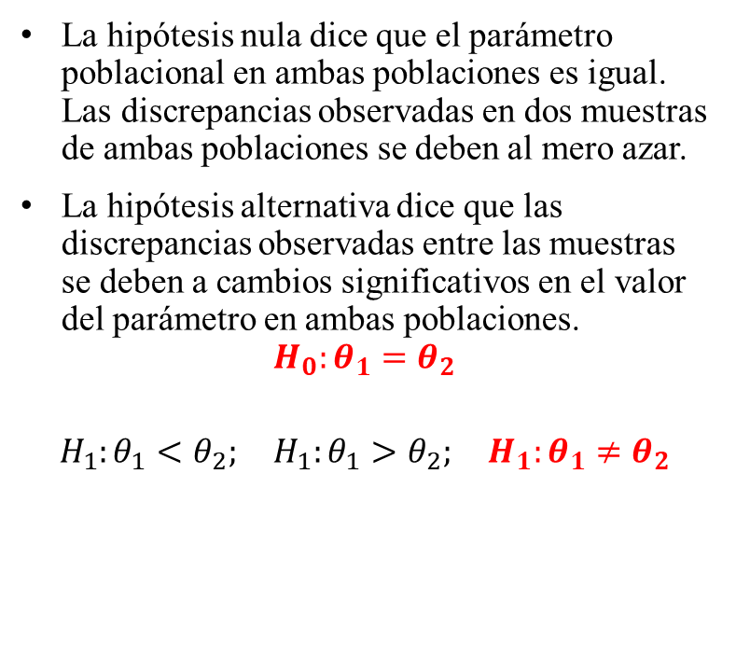
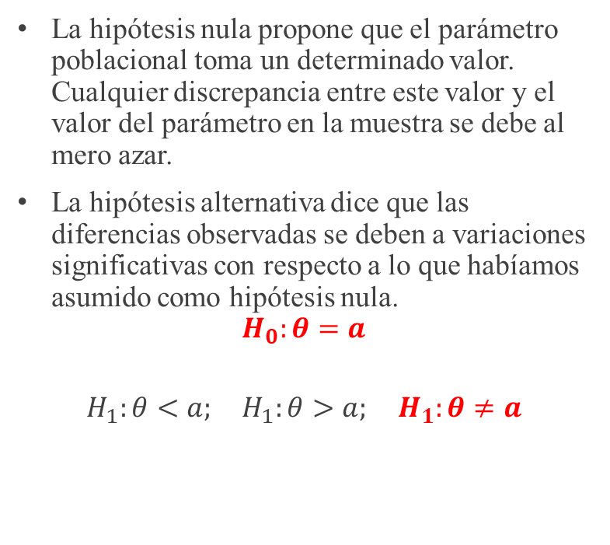
Tipos de contraste de hipótesis paramétricos
Una única población
Dos poblaciones
La hipótesis nula propone que el parámetro poblacional toma un determinado valor. Cualquier discrepancia entre este valor y el valor del parámetro en la muestra se debe al mero azar.
La hipótesis alternativa dice que las diferencias observadas se deben a variaciones significativas con respecto a lo que habíamos asumido como hipótesis nula.
$$H_{0}:θ=a$$
$$H_{1}:θ<a; H_{1}:θ>a; H_{1}:θ≠a$$
La hipótesis nula dice que el parámetro poblacional en ambas poblaciones es igual. Las discrepancias observadas en dos muestras de ambas poblaciones se deben al mero azar.
La hipótesis alternativa dice que las discrepancias observadas entre las muestras se deben a cambios significativos en el valor del parámetro en ambas poblaciones.
$$H_{0}:θ_{1}=θ_{2}$$
$$H_{1}:θ_{1}<θ_{2}; H_{1}:θ_{1}>θ_{2}; H_{1}:θ_{1}≠θ_{2}$$

Slide 12
Tipos de errores
Errores tipo I y tipo II

Slide 13


Tipos de error
H0 – y era falso ☺
H0
Realidad
Rechazar H0
H0 – y era cierto ☹
Error tipo I
Riesgo primera especie
$$α$$
Método de contraste de hipótesis
H0
H1
Aceptar H0
H0 – y era falso ☹
Error tipo II
Riesgo de segunda especie
$$β$$
H0
Realidad
H0 – y era cierto ☺

Slide 14
Tipos de error
H0 – y era falso ☺
H0
Realidad
Rechazar H0
H0 – y era cierto ☹
Error tipo I
Riesgo primera especie
$$α$$
Método de contraste de hipótesis
Idealmente ambos deberían ser mínimos… Pero tienen una relación complicada
H0
H1
Aceptar H0
H0 – y era falso ☹
Error tipo II
Riesgo de segunda especie
$$β$$
H0
Realidad
H0 – y era cierto ☺

Slide 15
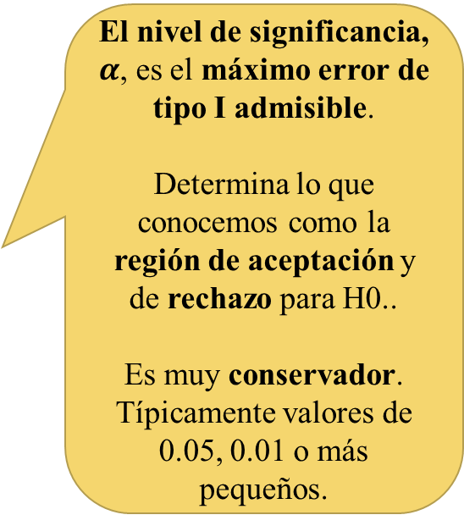
Tipos de error
El nivel de significancia, $α$, es el máximo error de tipo I admisible.
Determina lo que conocemos como la región de aceptación y de rechazo para H0..
Es muy conservador. Típicamente valores de 0.05, 0.01 o más pequeños.
H0 – y era falso ☺
H0
Realidad
Rechazar H0
H0 – y era cierto ☹
Error tipo I
Riesgo primera especie
$$α$$
Método de contraste de hipótesis
H0
H1
Aceptar H0
H0 – y era falso ☹
Error tipo II
Riesgo de segunda especie
$$β$$
H0
Realidad
H0 – y era cierto ☺

Slide 16
Tipos de error
El nivel de significancia, $α$, es el máximo error de tipo I admisible.
Determina lo que conocemos como la región de aceptación y de rechazo para H0..
Es muy conservador. Típicamente valores de 0.05, 0.01 o más pequeños.
H0 – y era falso ☺
H0
Realidad
Rechazar H0
H0 – y era cierto ☹
Error tipo I
Riesgo primera especie
$$α$$
Método de contraste de hipótesis
H0
H1
Aceptar H0
H0 – y era falso ☹
Error tipo II
Riesgo de segunda especie
$$β$$
H0
Realidad
H0 – y era cierto ☺

Slide 17
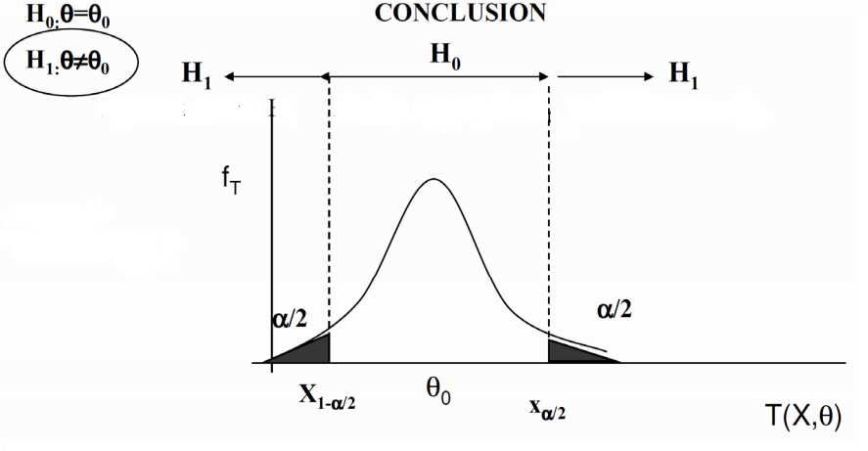

Regiones de aceptación y rechazo
Región rechazo H0
Región aceptación H0
Región rechazo H0
Nivel de significancia
$$α$$

Slide 18
Contraste de hipótesis en una población normal
Media y varianza

Slide 19
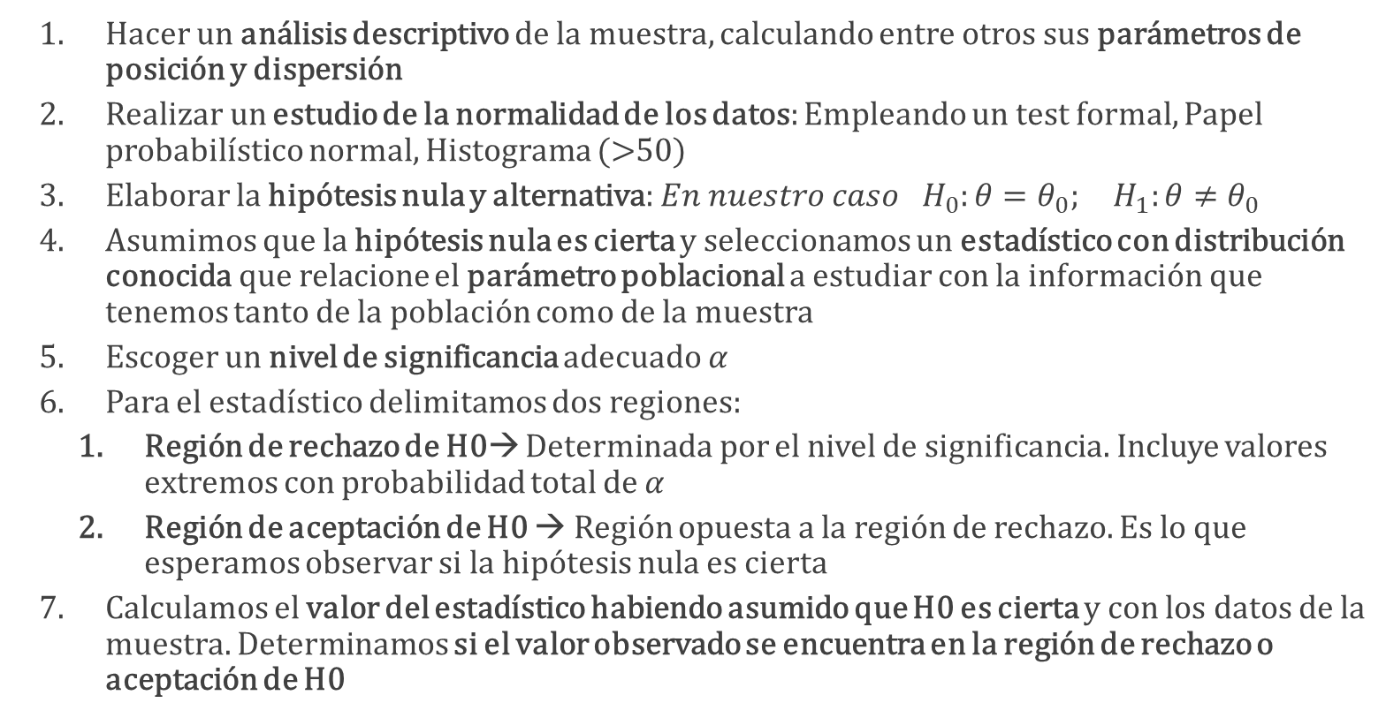
Pasos a dar en el contraste de hipótesis sobre una población normal
Hacer un análisis descriptivo de la muestra, calculando entre otros sus parámetros de posición y dispersión
Realizar un estudio de la normalidad de los datos: Empleando un test formal, Papel probabilístico normal, Histograma (>50)
Elaborar la hipótesis nula y alternativa: ${En nuestro caso H}_{0}:θ=θ_{0}; H_{1}:θ≠θ_{0}$
Asumimos que la hipótesis nula es cierta y seleccionamos un estadístico con distribución conocida que relacione el parámetro poblacional a estudiar con la información que tenemos tanto de la población como de la muestra
Escoger un nivel de significancia adecuado $α$
Para el estadístico delimitamos dos regiones:
Región de rechazo de H0→ Determinada por el nivel de significancia. Incluye valores extremos con probabilidad total de $α$
Región de aceptación de H0 → Región opuesta a la región de rechazo. Es lo que esperamos observar si la hipótesis nula es cierta
Calculamos el valor del estadístico habiendo asumido que H0 es cierta y con los datos de la muestra. Determinamos si el valor observado se encuentra en la región de rechazo o aceptación de H0

Slide 20

Nos encontramos con unos viejos conocidos
$$\frac{\overline{x}−μ}{σ/\sqrt{n}}\sim N\left(0,1\right)$$
$$\frac{\overline{x}−μ}{s^{′}/\sqrt{n}}\sim t_{n−1}$$
$$\left(n−1\right)\frac{s^{′2}}{σ^{2}}\sim χ_{n−1}^{2}$$
Inferencia sobre la media, varianza poblacional conocida.
Inferencia sobre la media, varianza poblacional desconocida.
Inferencia sobre la varianza poblacional.

Slide 21
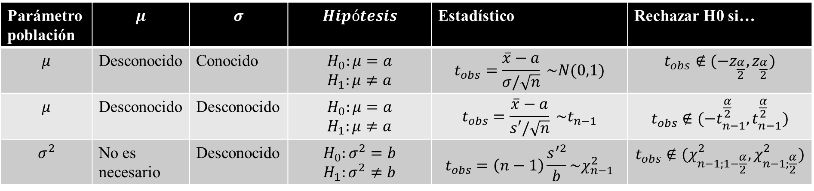
Contraste de hipótesis en poblaciones normales: una única población
Parámetro población | $$μ$$ | $$σ$$ | $$Hipótesis$$ | Estadístico | Rechazar H0 si…
$$μ$$ | Desconocido | Conocido | $$H_{0}:μ=a \\ H_{1}:μ≠a$$ | $$t_{obs}=\frac{\overline{x}−a}{σ/\sqrt{n}} \sim N(0,1)$$ | $$t_{obs}∉(−z_{\frac{α}{2}},z_{\frac{α}{2}})$$
$$μ$$ | Desconocido | Desconocido | $$H_{0}:μ=a \\ H_{1}:μ≠a$$ | $$t_{obs}=\frac{\overline{x}−a}{s′/\sqrt{n}} \sim t_{n−1}$$ | $$t_{obs}∉(−t_{n−1}^{\frac{α}{2}},t_{n−1}^{\frac{α}{2}})$$
$$σ^{2}$$ | No es necesario | Desconocido | $$H_{0}:σ^{2}=b \\ H_{1}:σ^{2}≠b$$ | $$t_{obs}=\left(n−1\right)\frac{s^{′2}}{b}\sim χ_{n−1}^{2}$$ | $$t_{obs}∉(χ_{n−1;1−\frac{α}{2}}^{2},χ_{n−1;\frac{α}{2}}^{2})$$

Slide 22
Problema 1
El nivel específico de una proteína en la sangre se distribuye normalmente en los adultos con una media de 7.25 g/dl. Tomamos 8 medidas de pacientes obteniendo los siguientes resultados: {7.15, 7.38, 7.24, 7.12, 7.28, 7.19, 7.21, 7.32}. ¿Hay algún cambio en el nivel medio de la proteína en pacientes? Asumir una significancia de 0.05.

Slide 23
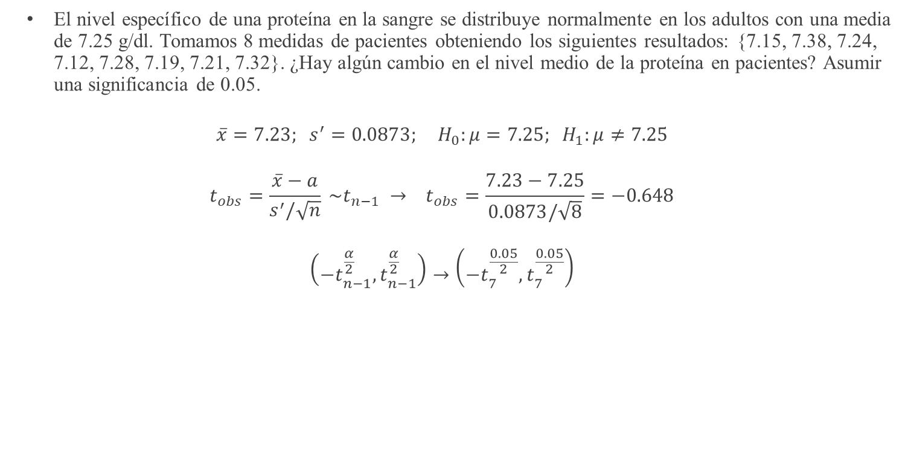
ProblemA 1
El nivel específico de una proteína en la sangre se distribuye normalmente en los adultos con una media de 7.25 g/dl. Tomamos 8 medidas de pacientes obteniendo los siguientes resultados: {7.15, 7.38, 7.24, 7.12, 7.28, 7.19, 7.21, 7.32}. ¿Hay algún cambio en el nivel medio de la proteína en pacientes? Asumir una significancia de 0.05.
$$\overline{x}=7.23; s^{′}=0.0873; H_{0}:μ=7.25; H_{1}:μ≠7.25$$
$$t_{obs}=\frac{\overline{x}−a}{s^{′}/\sqrt{n}} \sim t_{n−1} → t_{obs}=\frac{7.23−7.25}{0.0873/\sqrt{8}}=−0.648$$
$$\left(−t_{n−1}^{\frac{α}{2}},t_{n−1}^{\frac{α}{2}}\right)→\left(−t_{7}^{\frac{0.05}{2}},t_{7}^{\frac{0.05}{2}}\right)$$

Slide 24
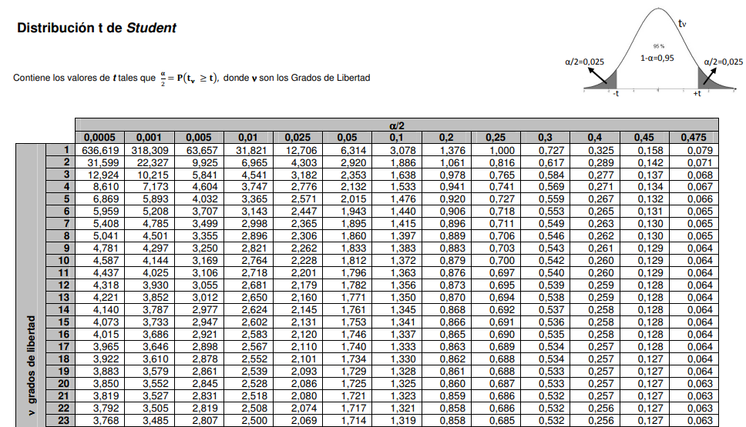
ProblemA 1
T-student

Slide 25
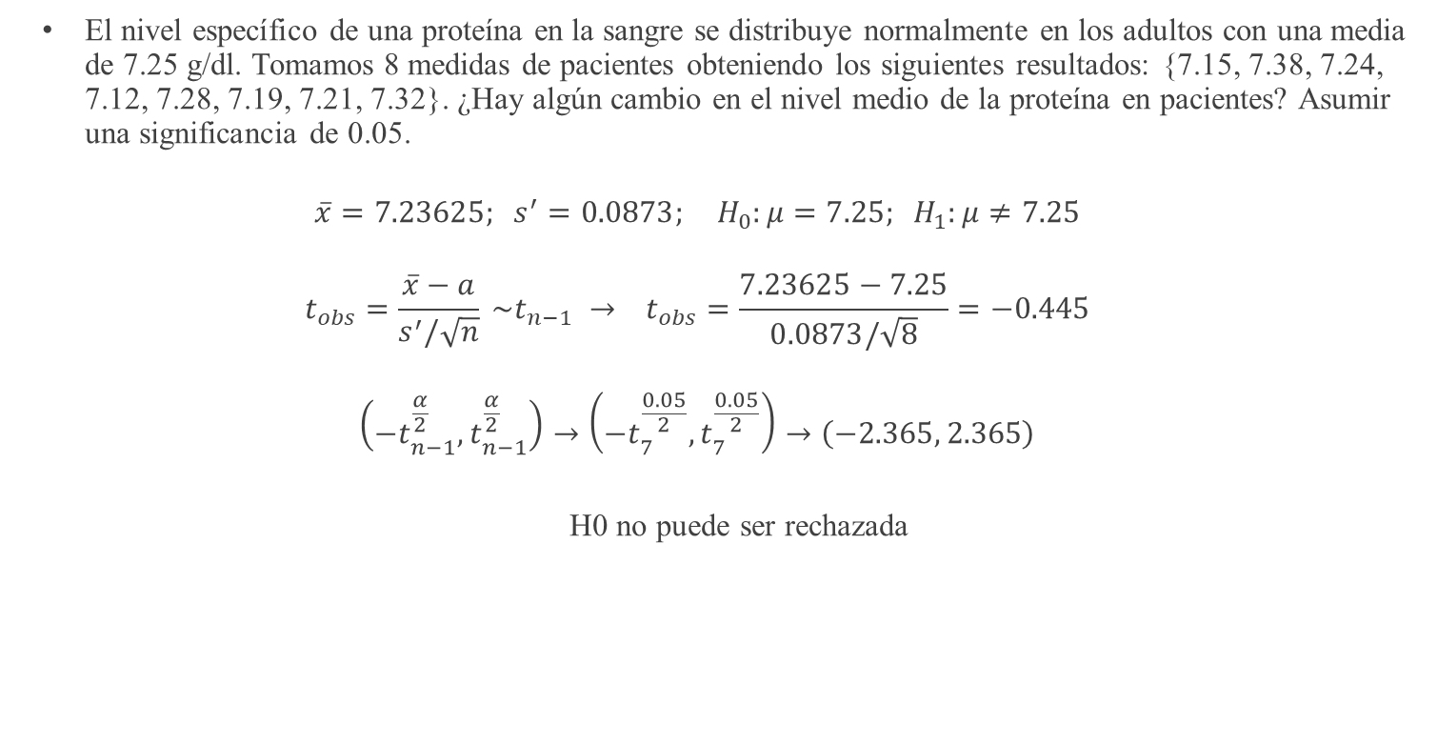
ProblemA 1
El nivel específico de una proteína en la sangre se distribuye normalmente en los adultos con una media de 7.25 g/dl. Tomamos 8 medidas de pacientes obteniendo los siguientes resultados: {7.15, 7.38, 7.24, 7.12, 7.28, 7.19, 7.21, 7.32}. ¿Hay algún cambio en el nivel medio de la proteína en pacientes? Asumir una significancia de 0.05.
$$\overline{x}=7.23625; s^{′}=0.0873; H_{0}:μ=7.25; H_{1}:μ≠7.25$$
$$t_{obs}=\frac{\overline{x}−a}{s^{′}/\sqrt{n}} \sim t_{n−1} → t_{obs}=\frac{7.23625−7.25}{0.0873/\sqrt{8}}=−0.445$$
$$\left(−t_{n−1}^{\frac{α}{2}},t_{n−1}^{\frac{α}{2}}\right)→\left(−t_{7}^{\frac{0.05}{2}},t_{7}^{\frac{0.05}{2}}\right)→\left(−2.365, 2.365\right)$$
H0 no puede ser rechazada

Slide 26

ProblemA 2
Para estudiar el nivel de variabilidad en las temperaturas medidas por termómetros del mismo modelo hemos llevado a cabo un experimento consistente en observar temperaturas obtenidas de 30 termómetros en un mismo recipiente a temperatura constante. Hemos obtenido una desviación estándar de 0.06 en la muestra. Asumiendo normalidad en la temperatura medida por los termómetro, queremos comprobar si $H_{0}:σ=0.05$ con respecto a $H_{1}:σ≠0.05$ con $α=0.05$

Slide 27
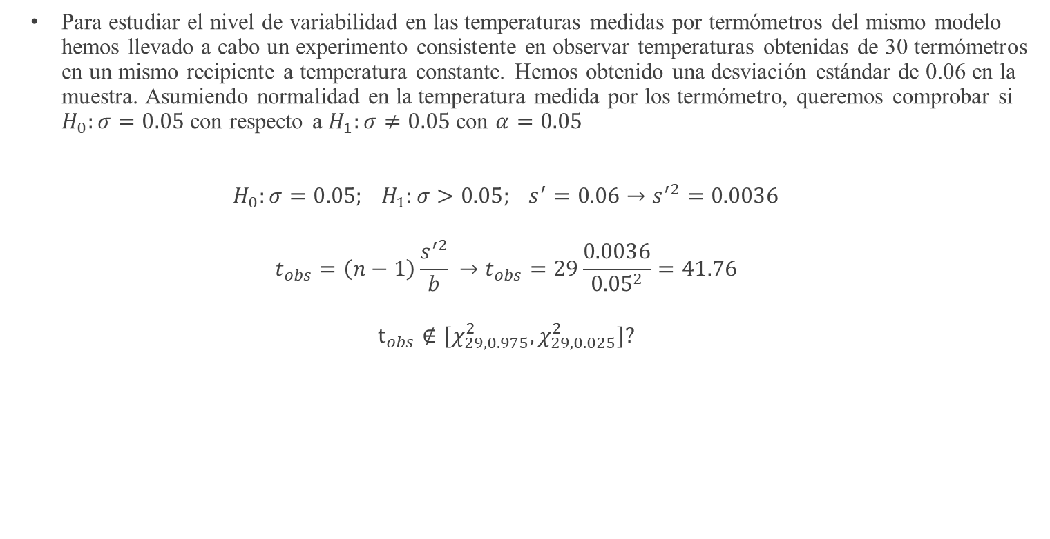
ProblemA 2
Para estudiar el nivel de variabilidad en las temperaturas medidas por termómetros del mismo modelo hemos llevado a cabo un experimento consistente en observar temperaturas obtenidas de 30 termómetros en un mismo recipiente a temperatura constante. Hemos obtenido una desviación estándar de 0.06 en la muestra. Asumiendo normalidad en la temperatura medida por los termómetro, queremos comprobar si $H_{0}:σ=0.05$ con respecto a $H_{1}:σ≠0.05$ con $α=0.05$
$$H_{0}:σ=0.05; H_{1}:σ>0.05; s^{′}=0.06→s^{′2}=0.0036$$
$$t_{obs}=\left(n−1\right)\frac{s^{′2}}{b} →t_{obs}=29\frac{0.0036}{{0.05}^{2}}=41.76$$
$$t_{obs}∉{[χ}_{29, 0.975}^{2}, χ_{29, 0.025}^{2}]?$$

Slide 28
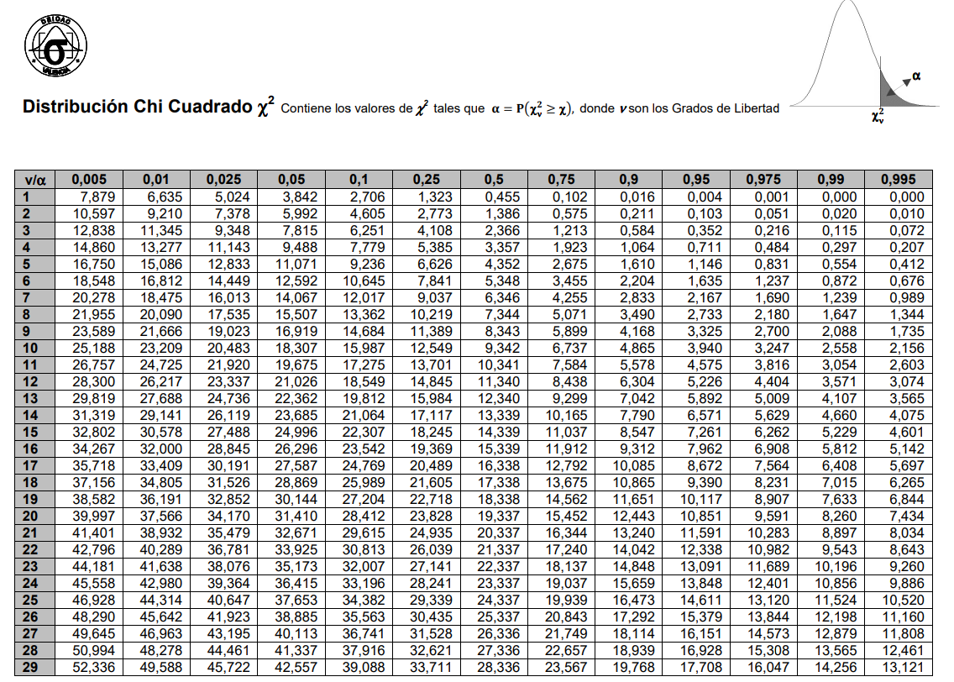
ProblemA 2

Slide 29
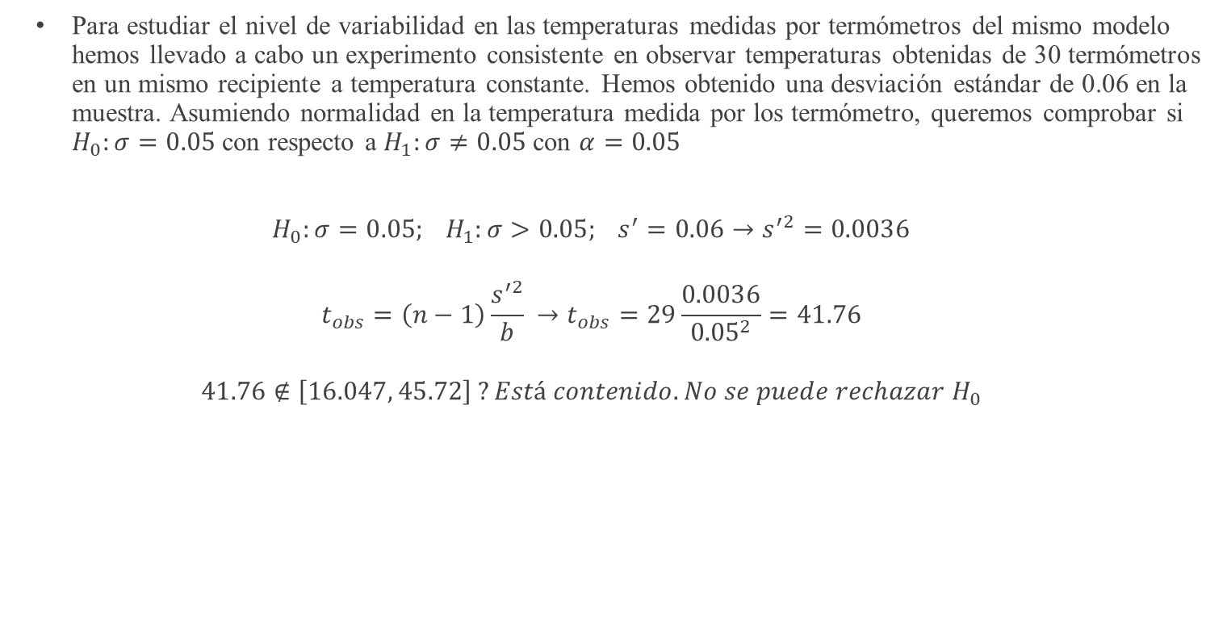
ProblemA 2
Para estudiar el nivel de variabilidad en las temperaturas medidas por termómetros del mismo modelo hemos llevado a cabo un experimento consistente en observar temperaturas obtenidas de 30 termómetros en un mismo recipiente a temperatura constante. Hemos obtenido una desviación estándar de 0.06 en la muestra. Asumiendo normalidad en la temperatura medida por los termómetro, queremos comprobar si $H_{0}:σ=0.05$ con respecto a $H_{1}:σ≠0.05$ con $α=0.05$
$$H_{0}:σ=0.05; H_{1}:σ>0.05; s^{′}=0.06→s^{′2}=0.0036$$
$$t_{obs}=\left(n−1\right)\frac{s^{′2}}{b} →t_{obs}=29\frac{0.0036}{{0.05}^{2}}=41.76$$
$$41.76∉\left[16.047, 45.72\right] ?Está contenido. No se puede rechazar H_{0}$$

Slide 30
ProblemA 3
Una compañía de fabricación produce sus productos con materiales del proveedor A. La resistencia del producto se distribuye normalmente con una media de 45/mm2. Recientemente, la compañía ha cambiado su proveedor y desean saber si esto ha afectado a la resistencia del producto. Con ese propósito, la resistencia de 10 nuevos productos ha sido analizada obteniendo: {47.3, 48.5, 44.2, 49.6, 51.2, 43.5, 49.4, 46.7, 51.8, 43.1}. ¿Existe algún cambio en la resistencia del producto? Asumir una significancia de 0.05.

Slide 31
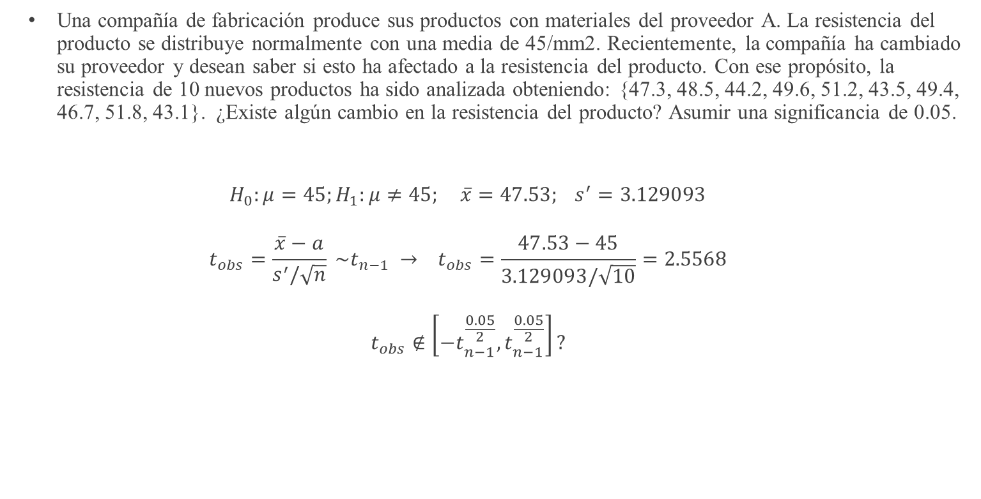
ProblemA 3
Una compañía de fabricación produce sus productos con materiales del proveedor A. La resistencia del producto se distribuye normalmente con una media de 45/mm2. Recientemente, la compañía ha cambiado su proveedor y desean saber si esto ha afectado a la resistencia del producto. Con ese propósito, la resistencia de 10 nuevos productos ha sido analizada obteniendo: {47.3, 48.5, 44.2, 49.6, 51.2, 43.5, 49.4, 46.7, 51.8, 43.1}. ¿Existe algún cambio en la resistencia del producto? Asumir una significancia de 0.05.
$$H_{0}:μ=45;H_{1}:μ≠45; \overline{x}=47.53; s^{′}=3.129093$$
$$t_{obs}=\frac{\overline{x}−a}{s^{′}/\sqrt{n}} \sim t_{n−1} → t_{obs}=\frac{47.53−45}{3.129093/\sqrt{10}}=2.5568$$
$$t_{obs}∉\left[{−t}_{n−1}^{\frac{0.05}{2}}, t_{n−1}^{\frac{0.05}{2}}\right]?$$

Slide 32
ProblemA 3
T-student

Slide 33
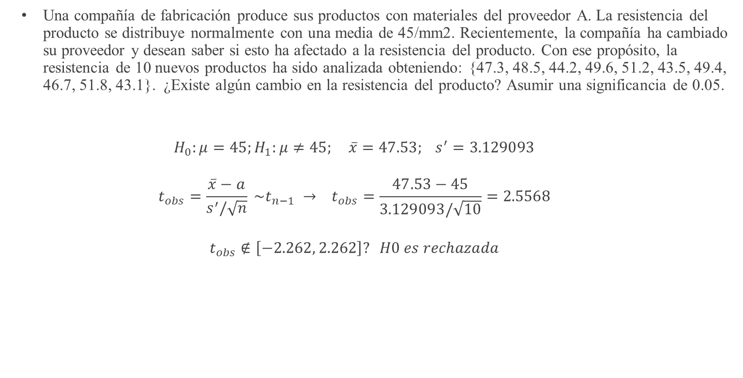
ProblemA 3
Una compañía de fabricación produce sus productos con materiales del proveedor A. La resistencia del producto se distribuye normalmente con una media de 45/mm2. Recientemente, la compañía ha cambiado su proveedor y desean saber si esto ha afectado a la resistencia del producto. Con ese propósito, la resistencia de 10 nuevos productos ha sido analizada obteniendo: {47.3, 48.5, 44.2, 49.6, 51.2, 43.5, 49.4, 46.7, 51.8, 43.1}. ¿Existe algún cambio en la resistencia del producto? Asumir una significancia de 0.05.
$$H_{0}:μ=45;H_{1}:μ≠45; \overline{x}=47.53; s^{′}=3.129093$$
$$t_{obs}=\frac{\overline{x}−a}{s^{′}/\sqrt{n}} \sim t_{n−1} → t_{obs}=\frac{47.53−45}{3.129093/\sqrt{10}}=2.5568$$
$$t_{obs}∉\left[−2.262, 2.262\right]? H0 es rechazada$$

Slide 34
Valores P (p-Values)
Midiendo la significancia estadística

Slide 35
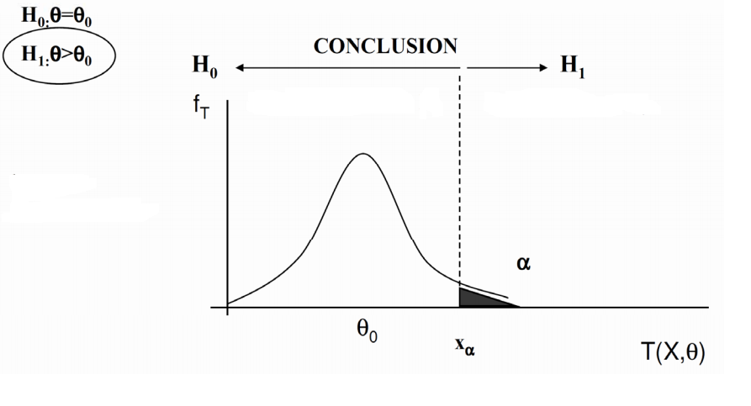

Regiones de aceptación y rechazo
Región de aceptación H0
Región de rechazo H0
Nivel de significancia
$$α$$
t1
t2
Dos estadísticos en la zona de rechazo. ¿Rechazamos con la misma fuerza?

Slide 36
Regiones de aceptación y rechazo
Cada estadístico obtenido de una muestra tiene un p valor. El p-valor está definido como la probabilidad de observar un valor al menos tan extremo como el estadístico observado en la muestra. Es decir, la probabilidad de tener un error de Tipo I si movemos la región de aceptación hasta el estadístico observado.
Región de aceptación H0
Región de rechazo H0
Nivel de significancia
$$α$$
t1
t2
Dos estadísticos en la zona de rechazo. ¿Rechazamos con la misma fuerza?

Slide 37
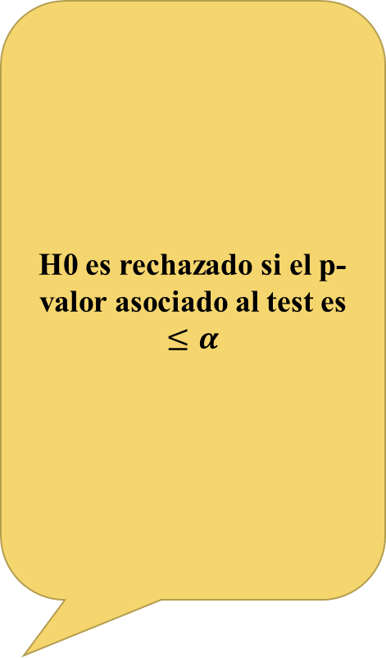
Regiones de aceptación y rechazo
H0 es rechazado si el p-valor asociado al test es $≤α$
Región de aceptación H0
Región de rechazo H0
Nivel de significancia
$$α$$
t1
t2
Dos estadísticos en la zona de rechazo. ¿Rechazamos con la misma fuerza?

Slide 38
Intervalos de confianza
Proporcionando un intervalo de confianza para un parámetro poblacional

Slide 39
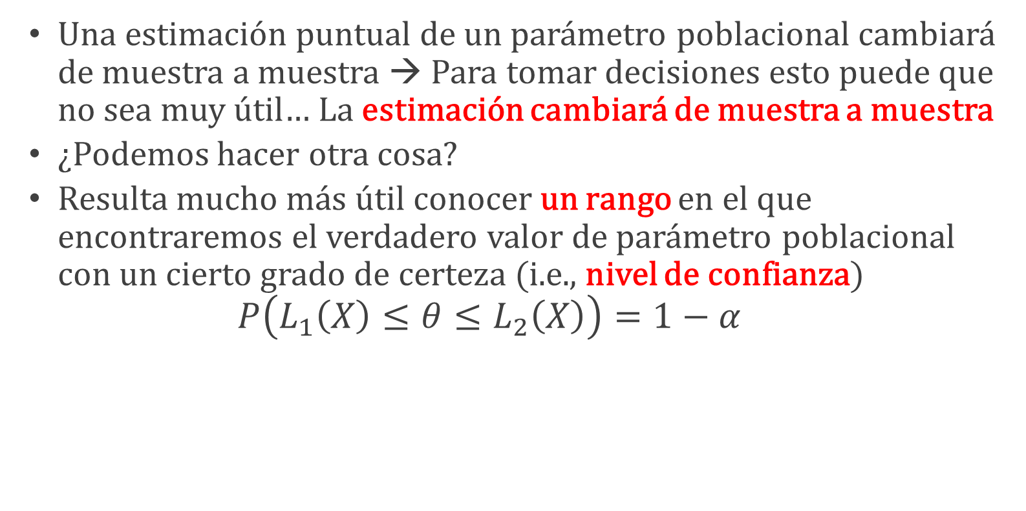
Intervalos de confianza
Una estimación puntual de un parámetro poblacional cambiará de muestra a muestra → Para tomar decisiones esto puede que no sea muy útil… La estimación cambiará de muestra a muestra
¿Podemos hacer otra cosa?
Resulta mucho más útil conocer un rango en el que encontraremos el verdadero valor de parámetro poblacional con un cierto grado de certeza (i.e., nivel de confianza)
$$P\left(L_{1}\left(X\right)≤θ≤L_{2}\left(X\right)\right)=1−α$$

Slide 40
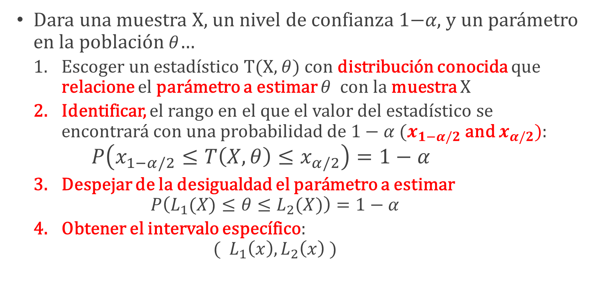
Cómo obtener el intervalo de confianza para un parámetro poblacional
Dara una muestra X, un nivel de confianza 1−𝛼, y un parámetro en la población $θ$…
Escoger un estadístico T(X, $θ$) con distribución conocida que relacione el parámetro a estimar $θ$ con la muestra X
Identificar, el rango en el que el valor del estadístico se encontrará con una probabilidad de $1−α$ ($x_{1−α/2}$ and $x_{α/2})$: $P\left(x_{1−α/2}≤T\left(X,θ\right)≤x_{α/2}\right)=1−α$
Despejar de la desigualdad el parámetro a estimar $P\left(L_{1}(X)≤θ≤L_{2}(X)\right)=1−α$
Obtener el intervalo específico: ${( L}_{1}\left(x\right), L_{2}\left(x\right) )$

Slide 41

Problema 4
Una resistencia eléctrica ha sido medida 6 veces, resultando en la siguiente muestra: {1.5, 1.6, 1.4, 1.5, 1.3, 1.1}. Asumiendo que la resistencia sigue una normal con parámetros desconocidos, calcular el intervalo de confianza para la media poblacional con un $α=0.05$
$$\frac{\overline{x}−μ}{\frac{s^{′}}{\sqrt{n}}} \sim t_{n−1} \overset{←}{}Statistic depending on the population mean \left(μ\right)and the sample \left(i.e., s^{′}, \overline{x}\right)$$

Slide 42
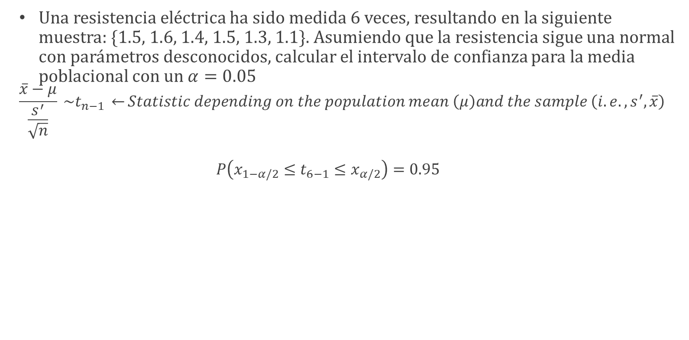
Problema 4
Una resistencia eléctrica ha sido medida 6 veces, resultando en la siguiente muestra: {1.5, 1.6, 1.4, 1.5, 1.3, 1.1}. Asumiendo que la resistencia sigue una normal con parámetros desconocidos, calcular el intervalo de confianza para la media poblacional con un $α=0.05$
$$\frac{\overline{x}−μ}{\frac{s^{′}}{\sqrt{n}}} \sim t_{n−1} \overset{←}{}Statistic depending on the population mean \left(μ\right)and the sample \left(i.e., s^{′}, \overline{x}\right)$$ $$P\left(x_{1−α/2}≤t_{6−1}≤x_{α/2}\right)=0.95$$

Slide 43

Problema 4
A electric resistance has been measured 6 times, resulting in the following sample: {1.5, 1.6, 1.4, 1.5, 1.3, 1.1}. Assuming that the electric resistance follows a normal distribution with unknown parameters, calculate the confidence Interval for the mean with $α=0.05$
$$\frac{\overline{x}−μ}{\frac{s^{′}}{\sqrt{n}}} \sim t_{n−1} \overset{←}{}Statistic depending on the population mean \left(μ\right)and the sample \left(i.e., s^{′}, \overline{x}\right)$$ $$P\left(x_{1−α/2}≤t_{6−1}≤x_{α/2}\right)=0.95$$

Slide 44
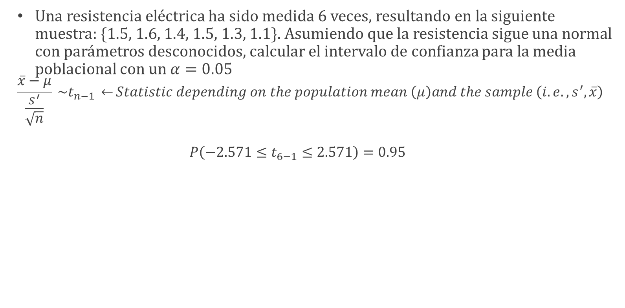
Problema 4
Una resistencia eléctrica ha sido medida 6 veces, resultando en la siguiente muestra: {1.5, 1.6, 1.4, 1.5, 1.3, 1.1}. Asumiendo que la resistencia sigue una normal con parámetros desconocidos, calcular el intervalo de confianza para la media poblacional con un $α=0.05$
$$\frac{\overline{x}−μ}{\frac{s^{′}}{\sqrt{n}}} \sim t_{n−1} \overset{←}{}Statistic depending on the population mean \left(μ\right)and the sample \left(i.e., s^{′}, \overline{x}\right)$$ $$P\left(−2.571≤t_{6−1}≤2.571\right)=0.95$$

Slide 45
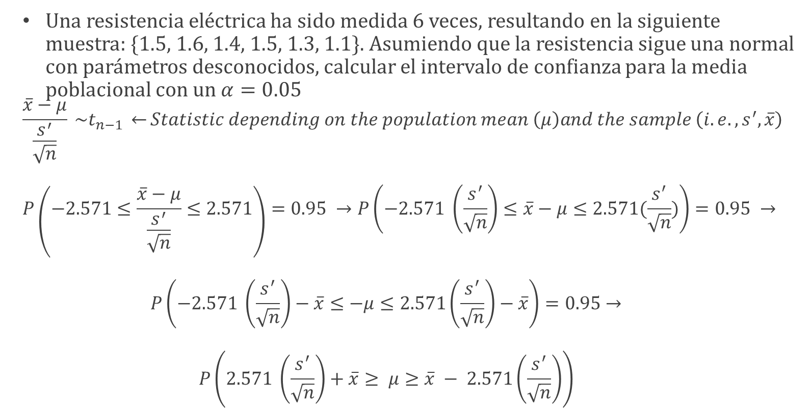
Problema 4
Una resistencia eléctrica ha sido medida 6 veces, resultando en la siguiente muestra: {1.5, 1.6, 1.4, 1.5, 1.3, 1.1}. Asumiendo que la resistencia sigue una normal con parámetros desconocidos, calcular el intervalo de confianza para la media poblacional con un $α=0.05$
$$\frac{\overline{x}−μ}{\frac{s^{′}}{\sqrt{n}}} \sim t_{n−1} \overset{←}{}Statistic depending on the population mean \left(μ\right)and the sample \left(i.e., s^{′}, \overline{x}\right)$$ $$P\left(−2.571≤\frac{\overline{x}−μ}{\frac{s^{′}}{\sqrt{n}}}≤2.571\right)=0.95 →P\left(−2.571 \left(\frac{s^{′}}{\sqrt{n}}\right)≤\overline{x}−μ≤2.571(\frac{s^{′}}{\sqrt{n}})\right)=0.95 →$$
$$P\left(−2.571 \left(\frac{s^{′}}{\sqrt{n}}\right)−\overline{x}≤−μ≤2.571\left(\frac{s^{′}}{\sqrt{n}}\right)−\overline{x}\right)=0.95→$$
$$P\left(2.571 \left(\frac{s^{′}}{\sqrt{n}}\right)+\overline{x}≥ μ≥\overline{x} − 2.571\left(\frac{s^{′}}{\sqrt{n}}\right)\right)$$

Slide 46
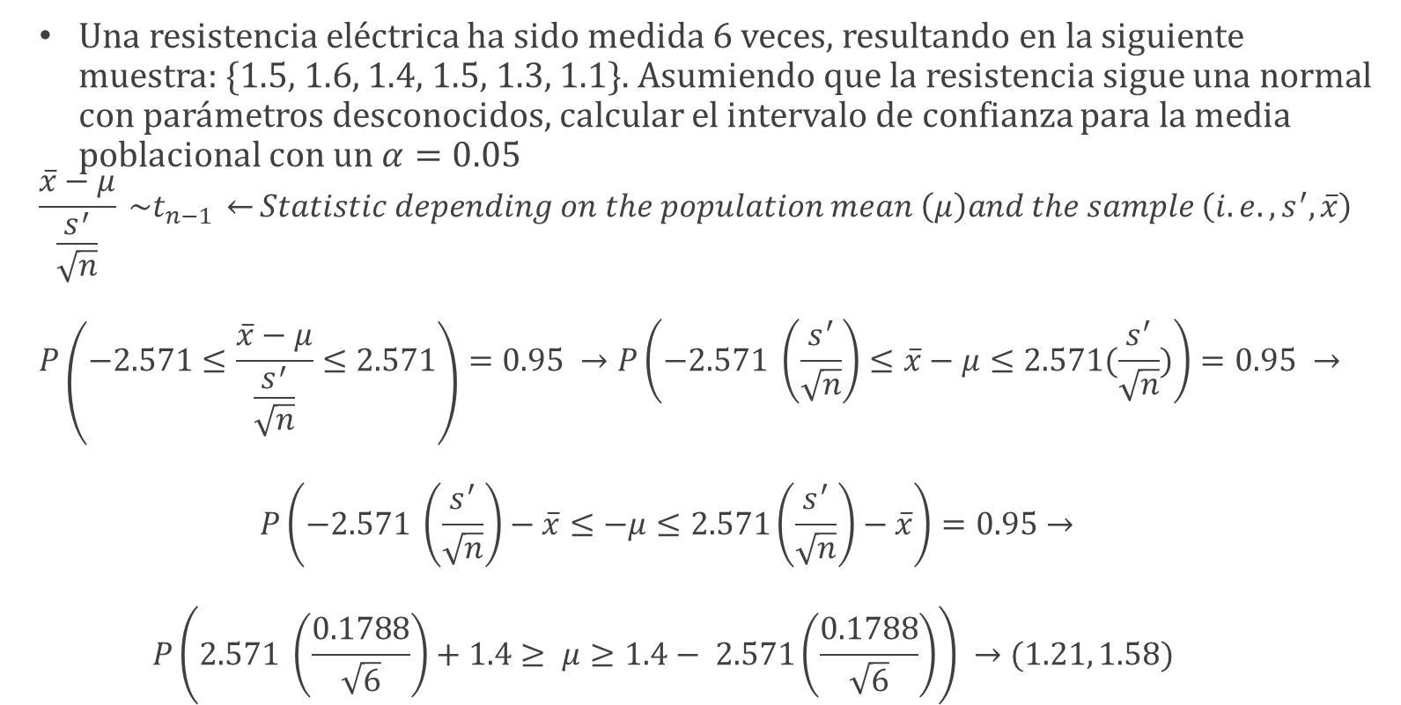
Problema 4
Una resistencia eléctrica ha sido medida 6 veces, resultando en la siguiente muestra: {1.5, 1.6, 1.4, 1.5, 1.3, 1.1}. Asumiendo que la resistencia sigue una normal con parámetros desconocidos, calcular el intervalo de confianza para la media poblacional con un $α=0.05$
$$\frac{\overline{x}−μ}{\frac{s^{′}}{\sqrt{n}}} \sim t_{n−1} \overset{←}{}Statistic depending on the population mean \left(μ\right)and the sample \left(i.e., s^{′}, \overline{x}\right)$$ $$P\left(−2.571≤\frac{\overline{x}−μ}{\frac{s^{′}}{\sqrt{n}}}≤2.571\right)=0.95 →P\left(−2.571 \left(\frac{s^{′}}{\sqrt{n}}\right)≤\overline{x}−μ≤2.571(\frac{s^{′}}{\sqrt{n}})\right)=0.95 →$$
$$P\left(−2.571 \left(\frac{s^{′}}{\sqrt{n}}\right)−\overline{x}≤−μ≤2.571\left(\frac{s^{′}}{\sqrt{n}}\right)−\overline{x}\right)=0.95→$$
$$P\left(2.571 \left(\frac{0.1788}{\sqrt{6}}\right)+1.4≥ μ≥1.4− 2.571\left(\frac{0.1788}{\sqrt{6}}\right)\right) →(1.21, 1.58)$$

Slide 47
Intervalos de confianza para poblaciones normales
Para la media y varianza

Slide 48
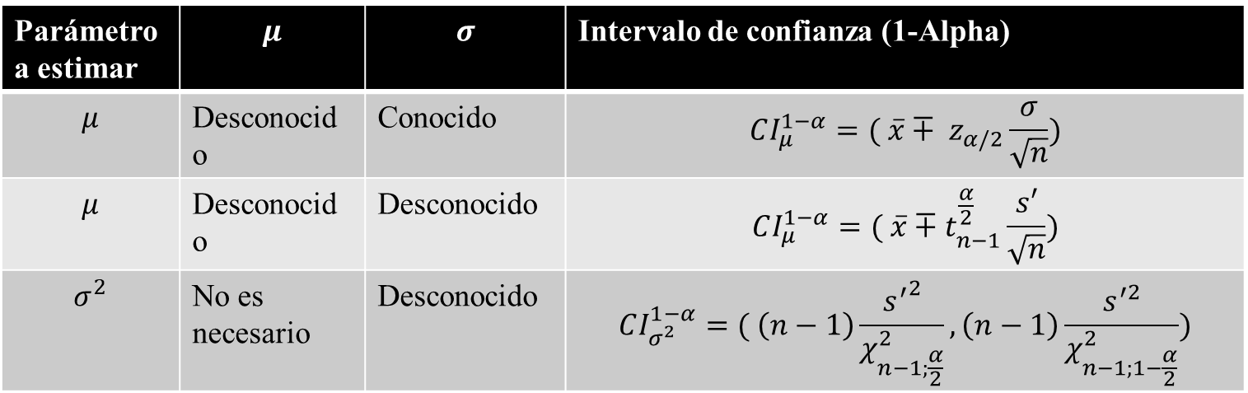
Intervalos de confianza
Parámetro a estimar | $$μ$$ | $$σ$$ | Intervalo de confianza (1-Alpha)
$$μ$$ | Desconocido | Conocido | $$CI_{μ}^{1−α}=( \overline{x}∓ z_{α/2}\frac{σ}{\sqrt{n}})$$
$$μ$$ | Desconocido | Desconocido | $$CI_{μ}^{1−α}=( \overline{x}∓t_{n−1}^{\frac{α}{2}}\frac{s′}{\sqrt{n}})$$
$$σ^{2}$$ | No es necesario | Desconocido | $$CI_{σ^{2}}^{1−α}=( \left(n−1\right)\frac{{s^{′}}^{2}}{χ_{n−1;\frac{α}{2}}^{2}},\left(n−1\right)\frac{s^{′2}}{χ_{n−1;1−\frac{α}{2}}^{2}})$$

Slide 49
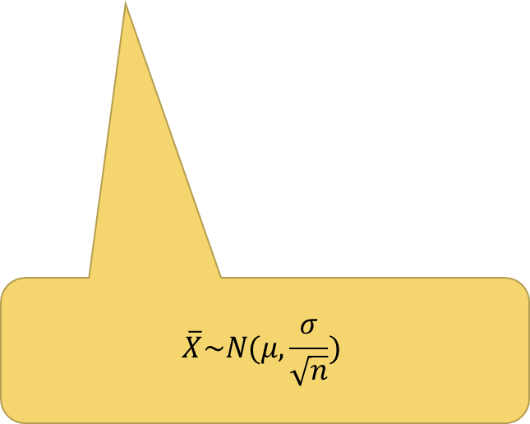
Intervalos de confianza
Parámetro a estimar | $$μ$$ | $$σ$$ | Intervalo de confianza (1-Alpha)
$$μ$$ | Desconocido | Conocido | $$CI_{μ}^{1−α}=( \overline{x}∓ z_{α/2}\frac{σ}{\sqrt{n}})$$
$$μ$$ | Desconocido | Desconocido | $$CI_{μ}^{1−α}=( \overline{x}∓t_{n−1}^{\frac{α}{2}}\frac{s′}{\sqrt{n}})$$
$$σ^{2}$$ | No es necesario | Desconocido | $$CI_{σ^{2}}^{1−α}=( \left(n−1\right)\frac{{s^{′}}^{2}}{χ_{n−1;\frac{α}{2}}^{2}},\left(n−1\right)\frac{s^{′2}}{χ_{n−1;1−\frac{α}{2}}^{2}})$$
$$\overline{X}\sim N(μ,\frac{σ}{\sqrt{n}})$$

Slide 50
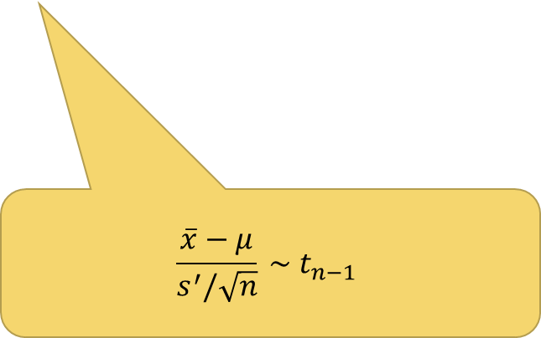
Intervalos de confianza
Parámetro a estimar | $$μ$$ | $$σ$$ | Intervalo de confianza (1-Alpha)
$$μ$$ | Desconocido | Conocido | $$CI_{μ}^{1−α}=( \overline{x}∓ z_{α/2}\frac{σ}{\sqrt{n}})$$
$$μ$$ | Desconocido | Desconocido | $$CI_{μ}^{1−α}=( \overline{x}∓t_{n−1}^{\frac{α}{2}}\frac{s′}{\sqrt{n}})$$
$$σ^{2}$$ | No es necesario | Desconocido | $$CI_{σ^{2}}^{1−α}=( \left(n−1\right)\frac{{s^{′}}^{2}}{χ_{n−1;\frac{α}{2}}^{2}},\left(n−1\right)\frac{s^{′2}}{χ_{n−1;1−\frac{α}{2}}^{2}})$$
$$\frac{\overline{x}−μ}{s^{′}/\sqrt{n}} \sim t_{n−1}$$

Slide 51
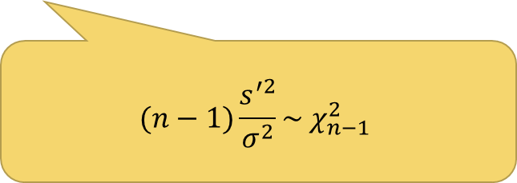
Intervalos de confianza
Parámetro a estimar | $$μ$$ | $$σ$$ | Intervalo de confianza (1-Alpha)
$$μ$$ | Desconocido | Conocido | $$CI_{μ}^{1−α}=( \overline{x}∓ z_{α/2}\frac{σ}{\sqrt{n}})$$
$$μ$$ | Desconocido | Desconocido | $$CI_{μ}^{1−α}=( \overline{x}∓t_{n−1}^{\frac{α}{2}}\frac{s′}{\sqrt{n}})$$
$$σ^{2}$$ | No es necesario | Desconocido | $$CI_{σ^{2}}^{1−α}=( \left(n−1\right)\frac{{s^{′}}^{2}}{χ_{n−1;\frac{α}{2}}^{2}},\left(n−1\right)\frac{s^{′2}}{χ_{n−1;1−\frac{α}{2}}^{2}})$$
$$(n−1)\frac{s^{′2}}{σ^{2}}\sim χ_{n−1}^{2}$$

Slide 52
ProblemA 5
Para estudiar el grosor de una capa de pintura en un coche, examinamos 10 vehículos y obtuvimos los siguientes valores: {45, 40, 44, 43, 45, 43, 46, 45, 44, 45}. Sabemos que el grosor sigue una distribución normal.
Calcular un intervalo de confianza para la media poblacional con Alpha=0.05
Calcular un intervalo de confianza para la varianza poblacional con Alpha=0.05

Slide 53
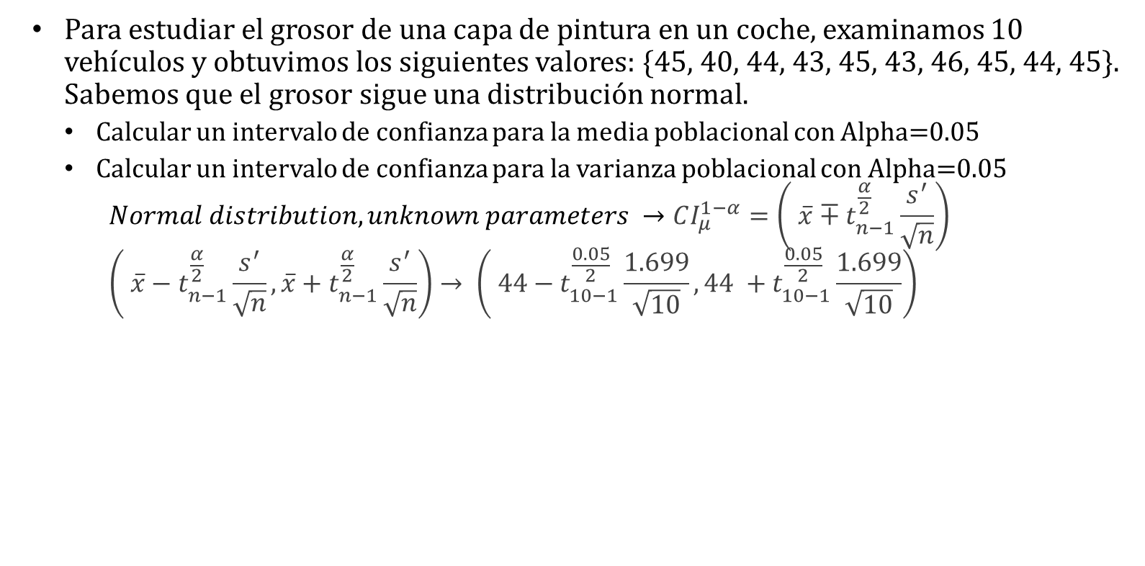
ProblemA 5
Para estudiar el grosor de una capa de pintura en un coche, examinamos 10 vehículos y obtuvimos los siguientes valores: {45, 40, 44, 43, 45, 43, 46, 45, 44, 45}. Sabemos que el grosor sigue una distribución normal.
Calcular un intervalo de confianza para la media poblacional con Alpha=0.05
Calcular un intervalo de confianza para la varianza poblacional con Alpha=0.05
$$Normal distribution, unknown parameters →CI_{μ}^{1−α}=\left( \overline{x}∓t_{n−1}^{\frac{α}{2}}\frac{s^{′}}{\sqrt{n}}\right) \\ \left( \overline{x}−t_{n−1}^{\frac{α}{2}}\frac{s^{′}}{\sqrt{n}},\overline{x}+t_{n−1}^{\frac{α}{2}}\frac{s^{′}}{\sqrt{n}}\right)→ \left( 44−t_{10−1}^{\frac{0.05}{2}}\frac{1.699}{\sqrt{10}},44 +t_{10−1}^{\frac{0.05}{2}}\frac{1.699}{\sqrt{10}}\right)$$

Slide 54

ProblemA 5
In order to study the thickness of the paint layer of a car, we examined 10 vehicles and obtained the following values: {45, 40, 44, 43, 45, 43, 46, 45, 44, 45}. We know that the tickness of the paint layer follows a normal distribution.
Calculate the confidence Interval with Alpha=0.05 for the mean thickness
Calculate the confidence Interval with Alpha=0.05 for the variance of the thickness
$$Normal distribution, unknown parameters →CI_{μ}^{1−α}=\left( \overline{x}∓t_{n−1}^{\frac{α}{2}}\frac{s^{′}}{\sqrt{n}}\right) \\ \left( \overline{x}−t_{n−1}^{\frac{α}{2}}\frac{s^{′}}{\sqrt{n}},\overline{x}+t_{n−1}^{\frac{α}{2}}\frac{s^{′}}{\sqrt{n}}\right)→ \left( 44−t_{10−1}^{\frac{0.05}{2}}\frac{1.699}{\sqrt{10}},44 +t_{10−1}^{\frac{0.05}{2}}\frac{1.699}{\sqrt{10}}\right)$$

Slide 55
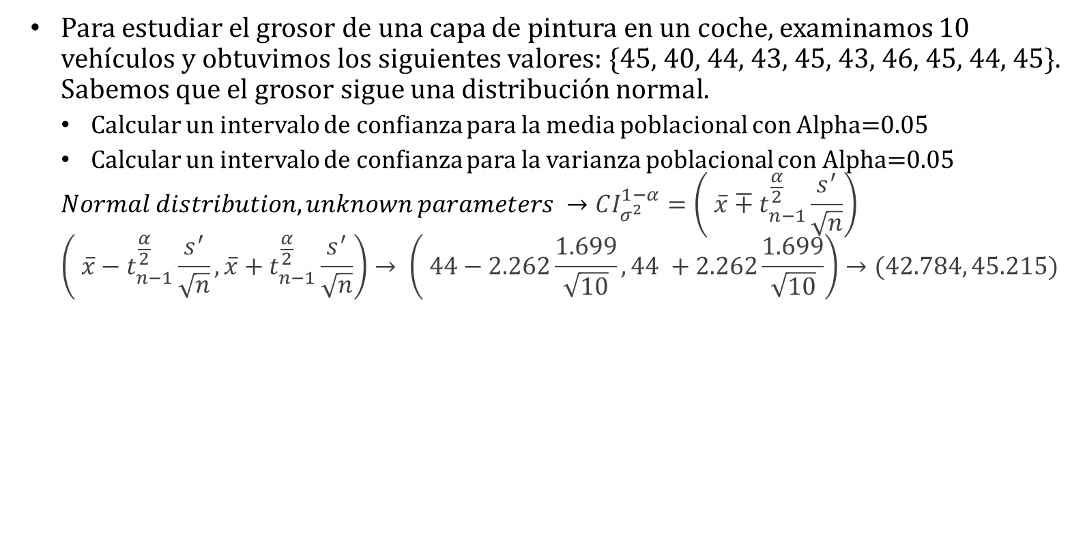
ProblemA 5
Para estudiar el grosor de una capa de pintura en un coche, examinamos 10 vehículos y obtuvimos los siguientes valores: {45, 40, 44, 43, 45, 43, 46, 45, 44, 45}. Sabemos que el grosor sigue una distribución normal.
Calcular un intervalo de confianza para la media poblacional con Alpha=0.05
Calcular un intervalo de confianza para la varianza poblacional con Alpha=0.05
$$Normal distribution, unknown parameters →CI_{σ^{2}}^{1−α}=\left( \overline{x}∓t_{n−1}^{\frac{α}{2}}\frac{s^{′}}{\sqrt{n}}\right) \\ \left( \overline{x}−t_{n−1}^{\frac{α}{2}}\frac{s^{′}}{\sqrt{n}},\overline{x}+t_{n−1}^{\frac{α}{2}}\frac{s^{′}}{\sqrt{n}}\right)→ \left( 44−2.262\frac{1.699}{\sqrt{10}},44 +2.262\frac{1.699}{\sqrt{10}}\right)→(42.784, 45.215)$$

Slide 56
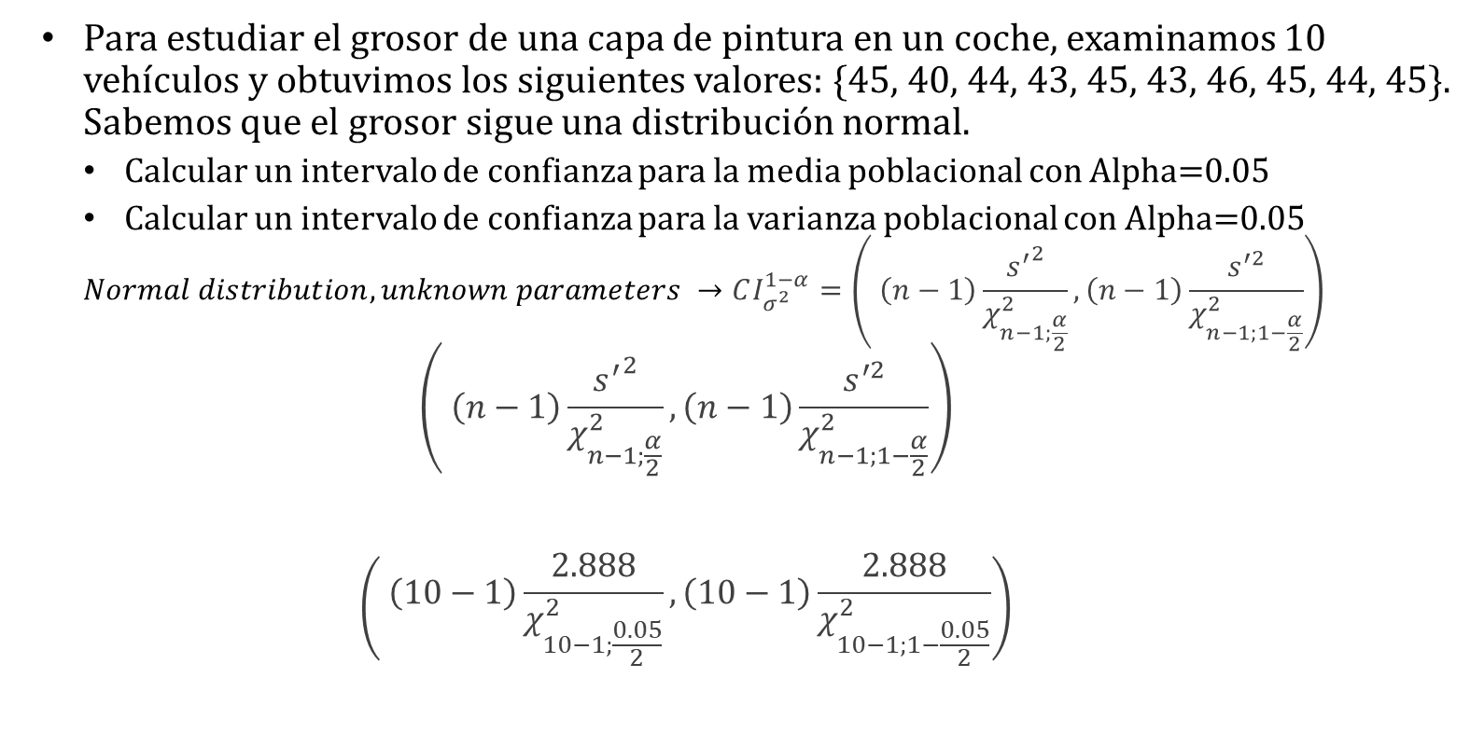
ProblemA 5
Para estudiar el grosor de una capa de pintura en un coche, examinamos 10 vehículos y obtuvimos los siguientes valores: {45, 40, 44, 43, 45, 43, 46, 45, 44, 45}. Sabemos que el grosor sigue una distribución normal.
Calcular un intervalo de confianza para la media poblacional con Alpha=0.05
Calcular un intervalo de confianza para la varianza poblacional con Alpha=0.05
$$Normal distribution, unknown parameters →CI_{σ^{2}}^{1−α}=\left( \left(n−1\right)\frac{{s^{′}}^{2}}{χ_{n−1;\frac{α}{2}}^{2}},\left(n−1\right)\frac{s^{′2}}{χ_{n−1;1−\frac{α}{2}}^{2}}\right)$$
$$\left( \left(n−1\right)\frac{{s^{′}}^{2}}{χ_{n−1;\frac{α}{2}}^{2}},\left(n−1\right)\frac{s^{′2}}{χ_{n−1;1−\frac{α}{2}}^{2}}\right)$$
$$\left( \left(10−1\right)\frac{2.888}{χ_{10−1;\frac{0.05}{2}}^{2}},\left(10−1\right)\frac{2.888}{χ_{10−1;1−\frac{0.05}{2}}^{2}}\right)$$

Slide 57

ProblemA 5
In order to study the thickness of the paint layer of a car, we examined 10 vehicles and obtained the following values: {45, 40, 44, 43, 45, 43, 46, 45, 44, 45}. We know that the tickness of the paint layer follows a normal distribution.
Calculate the confidence Interval with Alpha=0.05 for the mean thickness
Calculate the confidence Interval with Alpha=0.05 for the variance of the thickness
$$Normal distribution, unknown parameters →CI_{μ}^{1−α}=\left( \left(n−1\right)\frac{{s^{′}}^{2}}{χ_{n−1;\frac{α}{2}}^{2}},\left(n−1\right)\frac{s^{′2}}{χ_{n−1;1−\frac{α}{2}}^{2}}\right)$$
$$\left( \left(n−1\right)\frac{{s^{′}}^{2}}{χ_{n−1;\frac{α}{2}}^{2}},\left(n−1\right)\frac{s^{′2}}{χ_{n−1;1−\frac{α}{2}}^{2}}\right)$$
$$\left( \left(10−1\right)\frac{2.888}{χ_{10−1;\frac{0.05}{2}}^{2}},\left(10−1\right)\frac{2.888}{χ_{10−1;1−\frac{0.05}{2}}^{2}}\right)$$

Slide 58
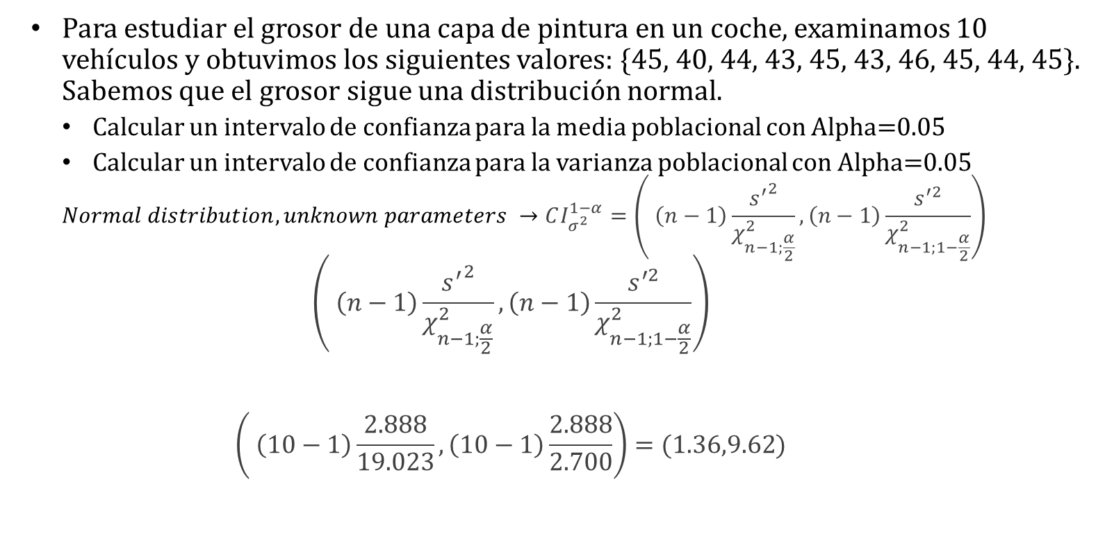
ProblemA 5
Para estudiar el grosor de una capa de pintura en un coche, examinamos 10 vehículos y obtuvimos los siguientes valores: {45, 40, 44, 43, 45, 43, 46, 45, 44, 45}. Sabemos que el grosor sigue una distribución normal.
Calcular un intervalo de confianza para la media poblacional con Alpha=0.05
Calcular un intervalo de confianza para la varianza poblacional con Alpha=0.05
$$Normal distribution, unknown parameters →CI_{σ^{2}}^{1−α}=\left( \left(n−1\right)\frac{{s^{′}}^{2}}{χ_{n−1;\frac{α}{2}}^{2}},\left(n−1\right)\frac{s^{′2}}{χ_{n−1;1−\frac{α}{2}}^{2}}\right)$$
$$\left( \left(n−1\right)\frac{{s^{′}}^{2}}{χ_{n−1;\frac{α}{2}}^{2}},\left(n−1\right)\frac{s^{′2}}{χ_{n−1;1−\frac{α}{2}}^{2}}\right)$$
$$\left( \left(10−1\right)\frac{2.888}{19.023},\left(10−1\right)\frac{2.888}{2.700}\right)=(1.36,9.62)$$

Slide 59
Relación entre intervalos de confianza y contraste de hipótesis
Algunos de vosotros ya lo sospechabais…

Slide 60
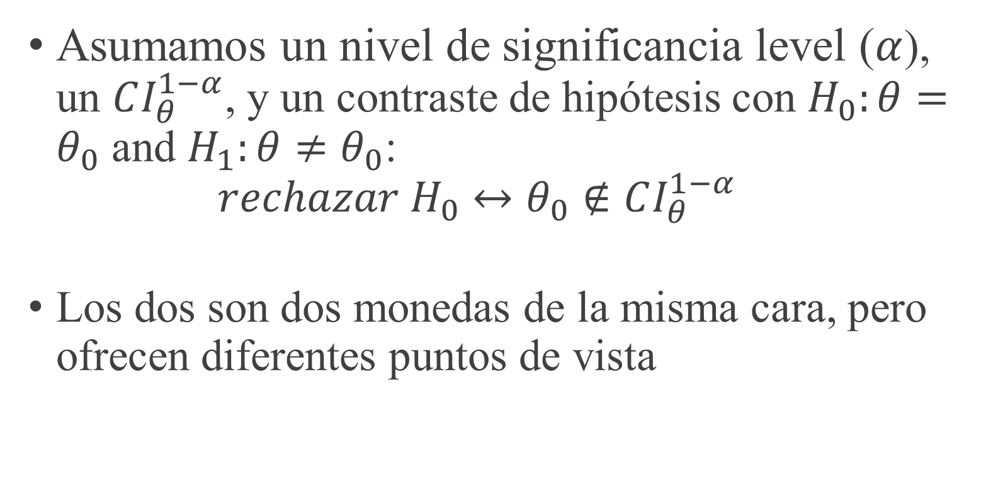
Relación entre IC y contraste de hipótesis
Asumamos un nivel de significancia level ($α$), un $CI_{θ}^{1−α}$, y un contraste de hipótesis con $H_{0}:θ=θ_{0}$ and $H_{1}:θ≠θ_{0}$:
$$rechazar H_{0}↔θ_{0}∉CI_{θ}^{1−α}$$
Los dos son dos monedas de la misma cara, pero ofrecen diferentes puntos de vista

Slide 61
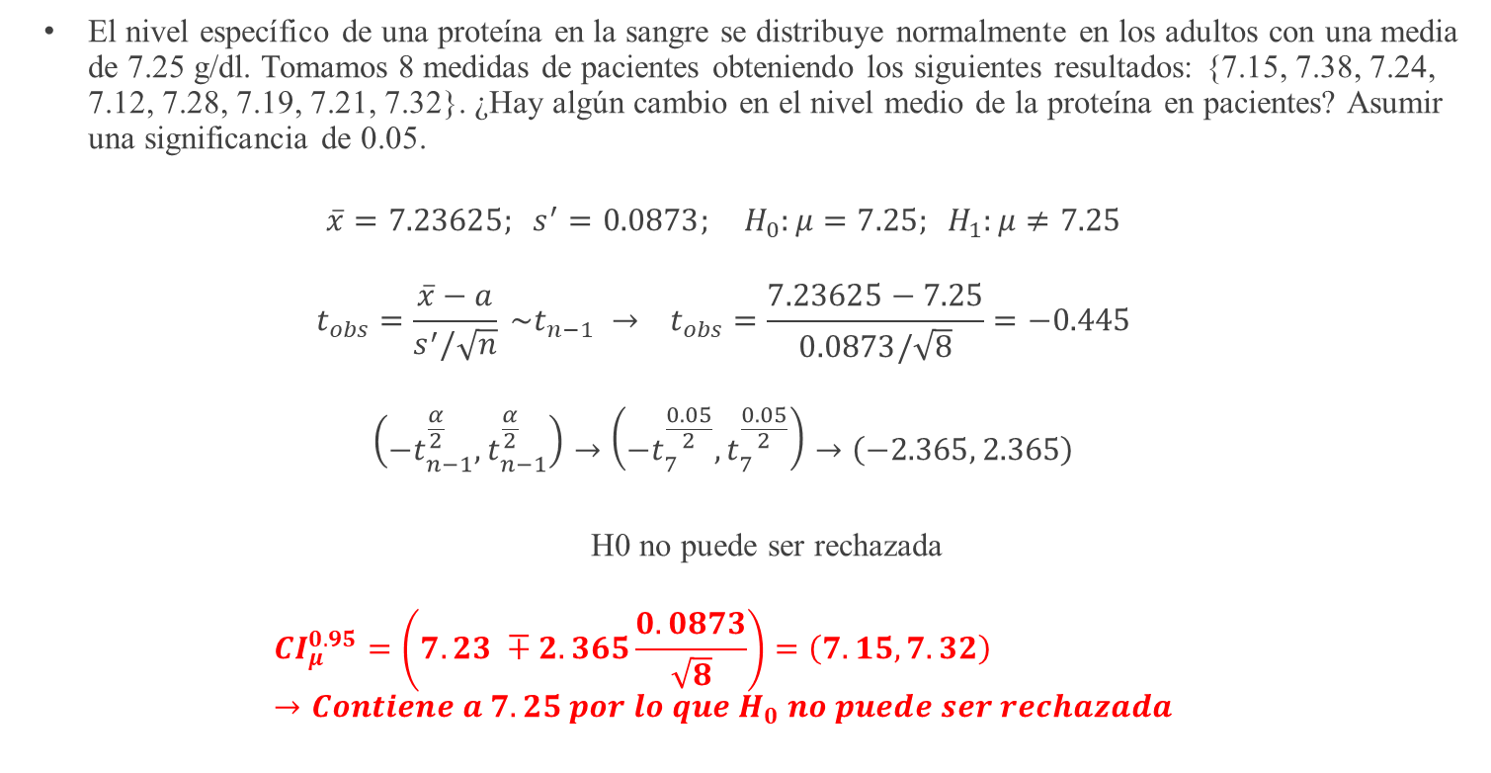
ProblemA 1
El nivel específico de una proteína en la sangre se distribuye normalmente en los adultos con una media de 7.25 g/dl. Tomamos 8 medidas de pacientes obteniendo los siguientes resultados: {7.15, 7.38, 7.24, 7.12, 7.28, 7.19, 7.21, 7.32}. ¿Hay algún cambio en el nivel medio de la proteína en pacientes? Asumir una significancia de 0.05.
$$\overline{x}=7.23625; s^{′}=0.0873; H_{0}:μ=7.25; H_{1}:μ≠7.25$$
$$t_{obs}=\frac{\overline{x}−a}{s^{′}/\sqrt{n}} \sim t_{n−1} → t_{obs}=\frac{7.23625−7.25}{0.0873/\sqrt{8}}=−0.445$$
$$\left(−t_{n−1}^{\frac{α}{2}},t_{n−1}^{\frac{α}{2}}\right)→\left(−t_{7}^{\frac{0.05}{2}},t_{7}^{\frac{0.05}{2}}\right)→\left(−2.365, 2.365\right)$$
H0 no puede ser rechazada
$$CI_{μ}^{0.95}=\left(7.23 ∓2.365\frac{0.0873}{\sqrt{8}}\right)=\left(7.15, 7.32\right)→Contiene a 7.25 por lo que H_{0} no puede ser rechazada$$

Slide 62
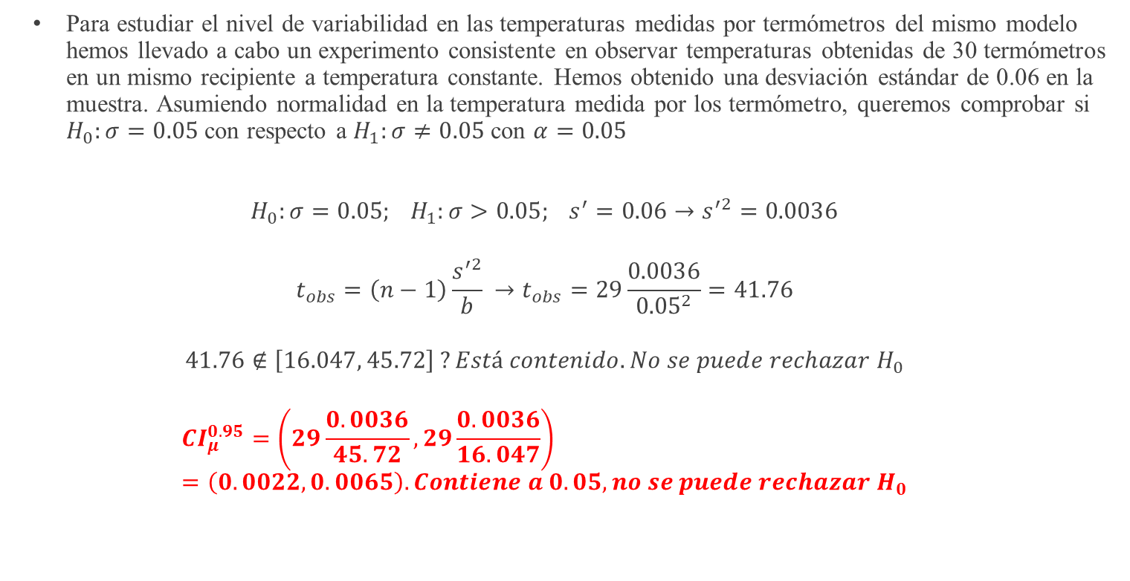
ProblemA 2
Para estudiar el nivel de variabilidad en las temperaturas medidas por termómetros del mismo modelo hemos llevado a cabo un experimento consistente en observar temperaturas obtenidas de 30 termómetros en un mismo recipiente a temperatura constante. Hemos obtenido una desviación estándar de 0.06 en la muestra. Asumiendo normalidad en la temperatura medida por los termómetro, queremos comprobar si $H_{0}:σ=0.05$ con respecto a $H_{1}:σ≠0.05$ con $α=0.05$
$$H_{0}:σ=0.05; H_{1}:σ>0.05; s^{′}=0.06→s^{′2}=0.0036$$
$$t_{obs}=\left(n−1\right)\frac{s^{′2}}{b} →t_{obs}=29\frac{0.0036}{{0.05}^{2}}=41.76$$
$$41.76∉\left[16.047, 45.72\right] ?Está contenido. No se puede rechazar H_{0}$$
$$CI_{μ}^{0.95}=\left(29\frac{0.0036}{45.72},29\frac{0.0036}{16.047}\right)=\left(0.0022, 0.0065\right). Contiene a 0.05, no se puede rechazar H_{0}$$

Slide 63
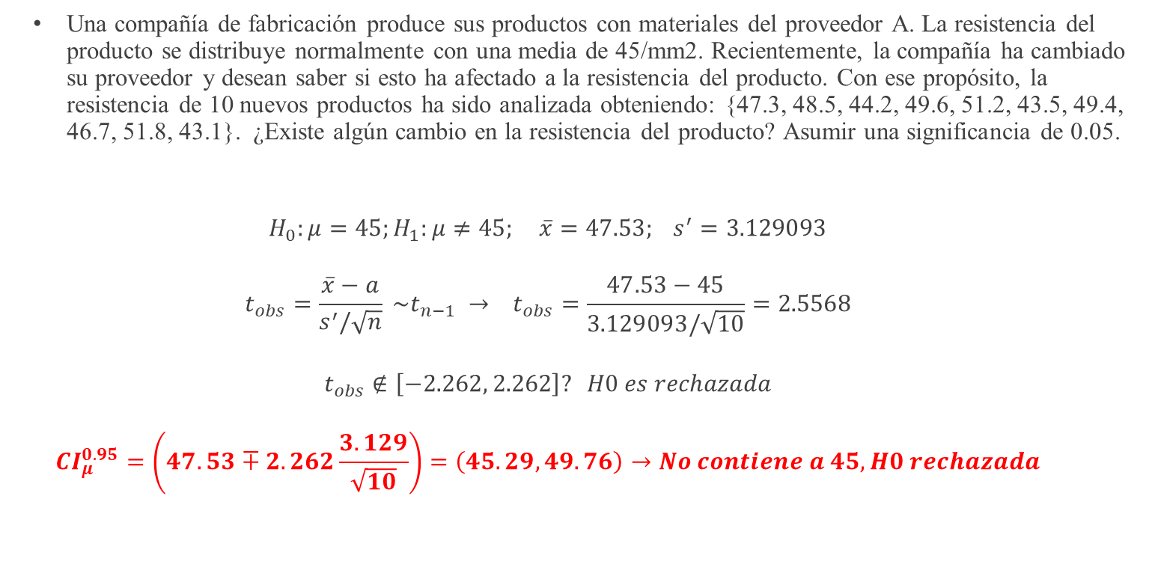
ProblemA 3
Una compañía de fabricación produce sus productos con materiales del proveedor A. La resistencia del producto se distribuye normalmente con una media de 45/mm2. Recientemente, la compañía ha cambiado su proveedor y desean saber si esto ha afectado a la resistencia del producto. Con ese propósito, la resistencia de 10 nuevos productos ha sido analizada obteniendo: {47.3, 48.5, 44.2, 49.6, 51.2, 43.5, 49.4, 46.7, 51.8, 43.1}. ¿Existe algún cambio en la resistencia del producto? Asumir una significancia de 0.05.
$$H_{0}:μ=45;H_{1}:μ≠45; \overline{x}=47.53; s^{′}=3.129093$$
$$t_{obs}=\frac{\overline{x}−a}{s^{′}/\sqrt{n}} \sim t_{n−1} → t_{obs}=\frac{47.53−45}{3.129093/\sqrt{10}}=2.5568$$
$$t_{obs}∉\left[−2.262, 2.262\right]? H0 es rechazada$$
$$CI_{μ}^{0.95}=\left(47.53∓2.262\frac{3.129}{\sqrt{10}}\right)=\left(45.29, 49.76\right)→No contiene a 45, H0 rechazada$$

Slide 64
Inferencia en dos poblaciones normales
Extensión a dos poblaciones

Slide 65
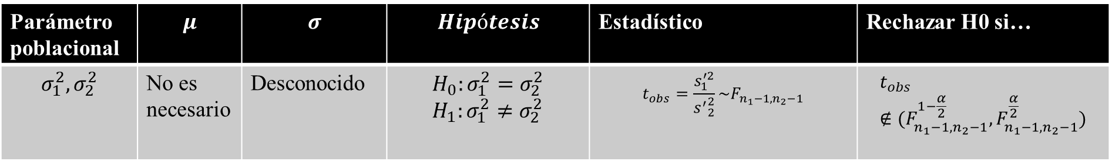
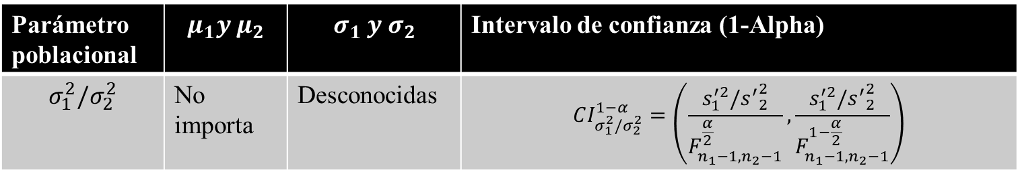
Inferencia en dos poblaciones normales
Parámetro poblacional | $$μ$$ | $$σ$$ | $$Hipótesis$$ | Estadístico | Rechazar H0 si…
$$σ_{1}^{2}, σ_{2}^{2}$$ | No es necesario | Desconocido | $$H_{0}:σ_{1}^{2}=σ_{2}^{2} \\ H_{1}:σ_{1}^{2}≠σ_{2}^{2}$$ | $$t_{obs}=\frac{s_{1}^{′2}}{{s^{′}}_{2}^{2}}\sim F_{n_{1}−1,n_{2}−1}$$ | $$t_{obs}∉(F_{n_{1}−1, n_{2}−1}^{1−\frac{α}{2}},F_{n_{1}−1, n_{2}−1}^{\frac{α}{2}})$$
Parámetro poblacional | $$μ_{1}y μ_{2}$$ | $$σ_{1} y σ_{2}$$ | Intervalo de confianza (1-Alpha)
$$σ_{1}^{2}/σ_{2}^{2}$$ | No importa | Desconocidas | $$CI_{σ_{1}^{2}/σ_{2}^{2}}^{1−α}=\left(\frac{s_{1}^{′2}/{s^{′}}_{2}^{2}}{F_{n_{1}−1,n_{2}−1}^{\frac{α}{2}}},\frac{s_{1}^{′2}/{s^{′}}_{2}^{2}}{F_{n_{1}−1,n_{2}−1}^{1−\frac{α}{2}}}\right)$$

Slide 66
ProblemA 6
A un programador se le presenta un nuevo sistema de depuración más caro que el actual. Asumiendo una media poblacional igual, ¿existen diferencias significativas en la variabilidad del tiempo necesario para depurar programas? Usar una significancia de 0.05
Sistema 1 | 63 | 61 | 57 | 61 | 58 | 60 | 64 | 60 | 59 | 58
Sistema 2 | 62 | 59 | 61 | 60 | 58 | 63 | 61 | 58 | 63 | 60

Slide 67
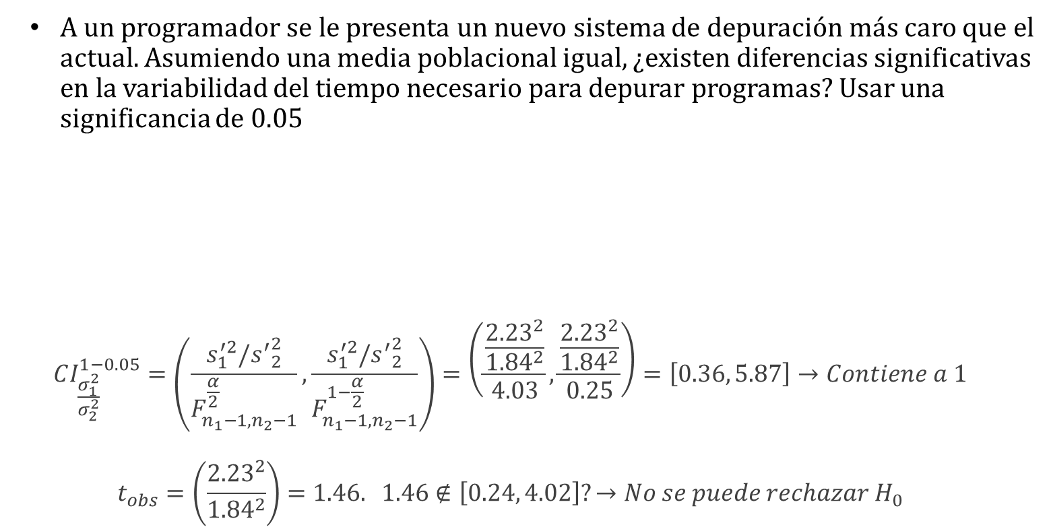
ProblemA 6
A un programador se le presenta un nuevo sistema de depuración más caro que el actual. Asumiendo una media poblacional igual, ¿existen diferencias significativas en la variabilidad del tiempo necesario para depurar programas? Usar una significancia de 0.05
$$CI_{\frac{σ_{1}^{2}}{σ_{2}^{2}}}^{1−0.05}=\left(\frac{s_{1}^{′2}/{s^{′}}_{2}^{2}}{F_{n_{1}−1,n_{2}−1}^{\frac{α}{2}}},\frac{s_{1}^{′2}/{s^{′}}_{2}^{2}}{F_{n_{1}−1,n_{2}−1}^{1−\frac{α}{2}}}\right)=\left(\frac{\frac{{2.23}^{2}}{{1.84}^{2}}}{4.03},\frac{\frac{{2.23}^{2}}{{1.84}^{2}}}{0.25}\right)=\left[0.36, 5.87\right]→Contiene a 1$$
$$t_{obs}=\left(\frac{{2.23}^{2}}{{1.84}^{2}}\right)=1.46. 1.46∉\left[0.24, 4.02\right]?→No se puede rechazar H_{0}$$
Sistema 1 | 63 | 61 | 57 | 61 | 58 | 60 | 64 | 60 | 59 | 58
Sistema 2 | 62 | 59 | 61 | 60 | 58 | 63 | 61 | 58 | 63 | 60

Slide 68

¡Gracias!
ESTADÍSTICA
UPV

